Slide 1





Welcome to Our
ĐỀ TÀI:XÂY DỰNG HỆ THỐNG GIỚI THIỆU VÀ BÁN SẢN PHẨM SÁCH [FAHASA.COM]
Họ và tên sinh viên: Nguyễn Thị Trà Mi
Mã sinh viên: 2210900041
Lớp: K22CNT4
Giảng Viên: Trịnh Văn Chung

Slide 2



Nội dung thuyết trình
1. Lý do chọn đề tài, mục đích và yêu cầu của dự án
2. Ngôn ngữ thực hiện đồ án
3. Phân tích và thiết kế hệ thống

Slide 3



Gorki – nhà văn hiện thực xã hội Chủ nghĩa đã từng nói: “Sách mở rộng ra trước mắt tôi những chân trời mới”. Câu nói vô cùng giản dị mà chứa đựng những ý nghĩa sâu xa về tầm quan trọng của việc đọc sách đối với con người. Sách là kho tàng quý báu, là kiến thức của con người đã được tích lũy, chọn lọc, tổng hợp, là kho tàng vô tận chứa biết bao nhiêu điều có ích được tích lũy qua hàng nghìn năm của nhân loại. Nếu muốn mở một cửa hàng bán sách thì phải lo lắng rất nhiều vấn đề như chi phí đầu tư, chi phí thuê mặt bằng, chi phí thuê nhân viên, chi phí quảng cáo…Tuy nhiên, hiện nay công nghệ thông tin có nhiều phát triển mạnh mẽ về cả chiều sâu và chiều rộng. Hình thức kinh doanh qua mạng internet ngày càng trở nên phổ biển, nó mang nhiều lợi ích cho cả nhà cung cấp lẫn người lẫn tiêu dùng. Để góp phần đưa sách đến các bạn trẻ và đẩy mạnh sự phát triển của thương mại điện tử nước ta, tôi đã tìm hiểu và xây dựng website bán sách Fahasa.com qua mạng internet.
1.Lý do chọn đề tài
.

Slide 4


1. Mục đích và yêu cầu
Mục đích
Yêu cầu
Xây dựng website bán hàng online cho hiệu sách .
Giúp khách hàng thuận lợi mua bán, tiết kiệm thời gian.
Góp phần phát triển thương mại điện tử ở nước ta.
Website tối ưu, chuyên nghiệp, đáp ứng nhu cầu của mọi khách hàng
Hỗ trợ đặt hàng trực tuyến với đa dạng hình thức thanh toán..

Slide 5


2. Ngôn ngữ lập trình
c
HTML
CSS
PHP
HTML5 là phiên bản mới nhất của ngôn ngữ đánh dấu siêu văn bản (HTML – HyperText Markup Language), được phát triển bởi World Wide Web Consortium (W3C) và Web Hypertext Application Technology Working Group (WHATWG). HTML5 giới thiệu nhiều tính năng mới và cải tiến so với các phiên bản trước đó của HTML, giúp người phát triển web xây dựng các trang web đa phương tiện một cách linh hoạt và hiệu quả hơn.
CSS3 (Cascading Style Sheets 3) là phiên bản tiếp theo của ngôn ngữ CSS, được thiết kế để điều chỉnh và định vị giao diện của trang web hoặc web ứng dụng. CSS3 giúp các nhà phát triển web tạo ra các trang web đẹp mắt, linh hoạt và tương tác hơn bằng cách cung cấp nhiều tính năng mới so với phiên bản CSS trước đó
PHP (Hypertext Preprocessor) là một ngôn ngữ lập trình phía máy chủ được sử dụng rộng rãi trong phát triển ứng dụng web.

Slide 6

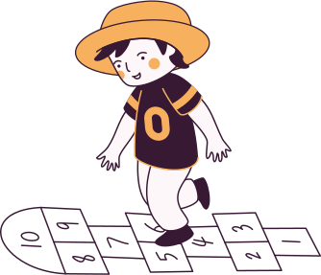
2. Ngôn ngữ lập trình
JAVASCRIPT
MYSQL
JavaScript là một ngôn ngữ lập trình phổ biến và đa nhiệm được sử dụng chủ yếu trong việc phát triển các ứng dụng web tương tác. Được tạo ra ban đầu để tạo ra các hiệu ứng tương tác trên các nền tảng web, JavaScript ngày nay đã mở rộng sức mạnh của mình để trở thành một ngôn ngữ lập trình đa nhiệm, có thể chạy không chỉ trên trình duyệt web mà còn trên các môi trường khác như máy chủ và thiết bị di động.
MySQL là một hệ thống quản trị cơ sở dữ liệu (DBMS) mã nguồn mở phổ biến được sử dụng rộng rãi trên toàn thế giới. Nó là một phần của hệ thống quản lý cơ sở dữ liệu (RDBMS) tiêu chuẩn, với khả năng lưu trữ dữ liệu theo cấu trúc, giúp việc truy xuất và quản lý dữ liệu trở nên hiệu quả hơn.

Slide 7
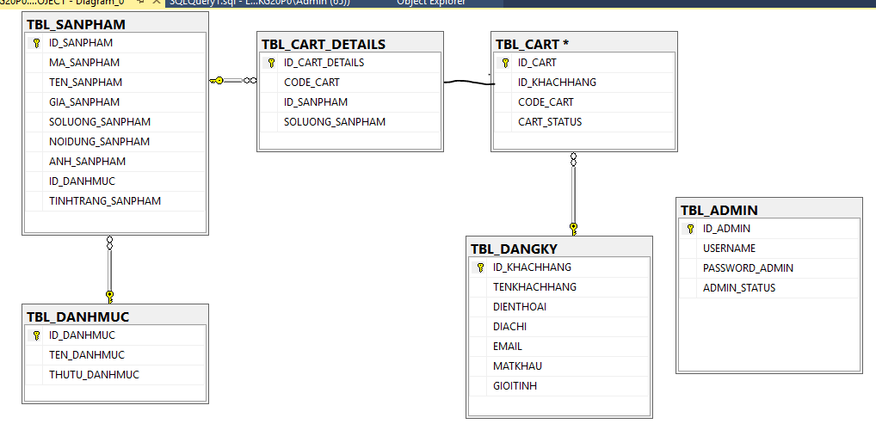

3. Phân tích và thiết kế hệ thống
a) Cơ sở dữ liệu
c

Slide 8
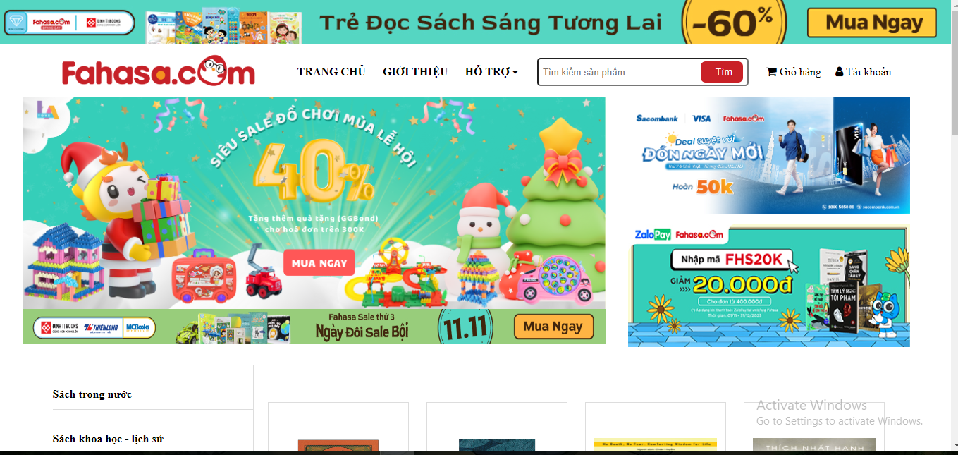
b) Một số giao diện trên website
Giao diện trang chủ

Slide 9
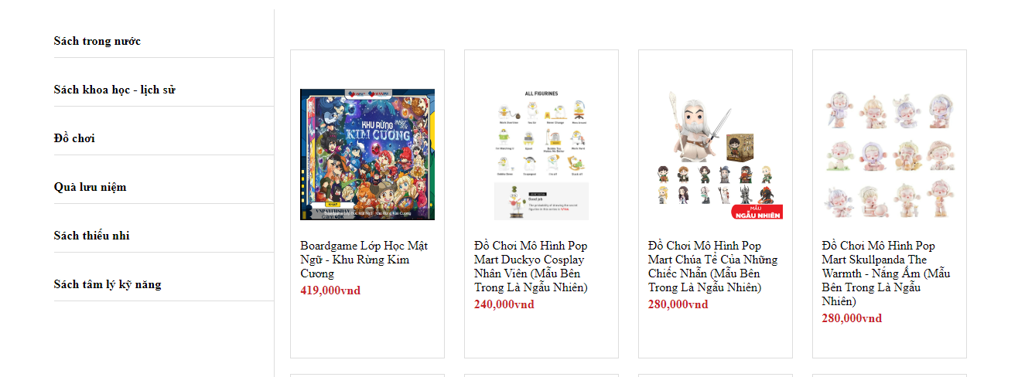

Giao diện trang danh mục sản phẩm

Slide 10

Giao diện trang sản phẩm chi tiết

Slide 11
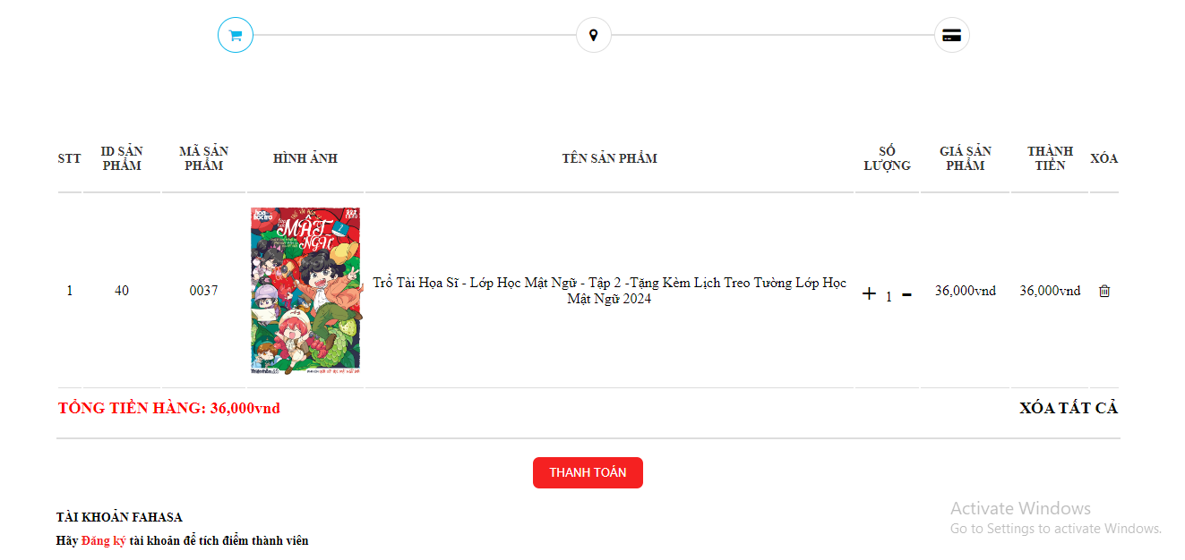
Giao diện trang giỏ hàng

Slide 12
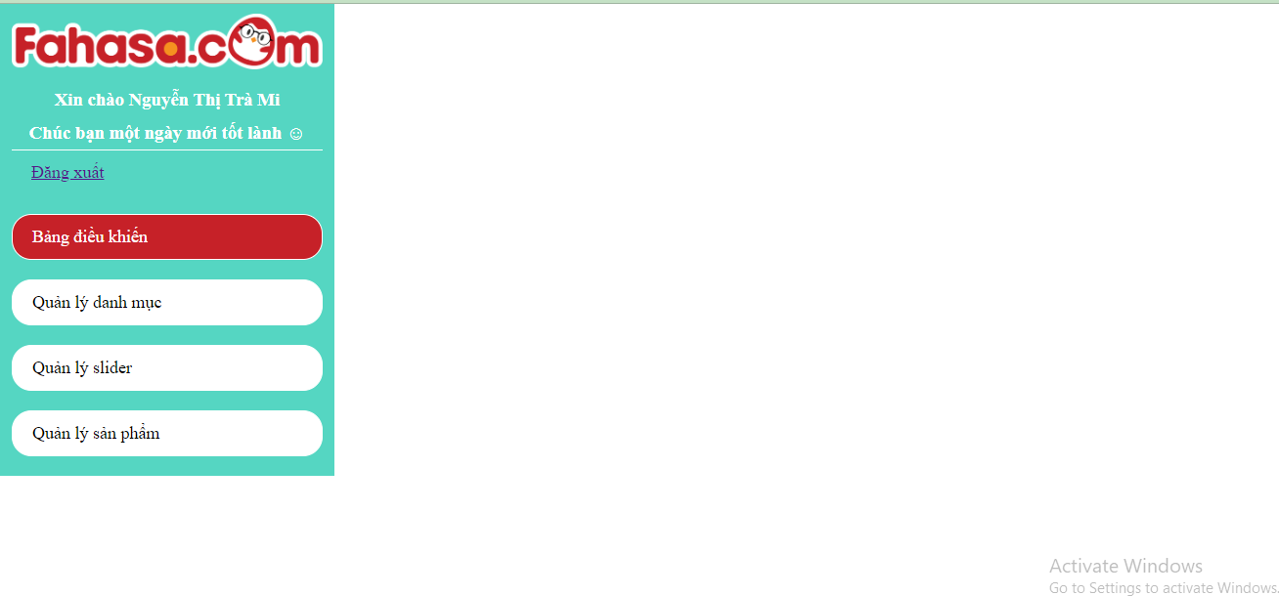


Giao diện trang quản trị

Slide 13

c) Chức năng trên website
Chức năng trên trang quản trị
ĐĂNG NHẬP
ĐĂNG XUẤT
DANH SÁCH
THÊM
XÓA
SỬA

Slide 14

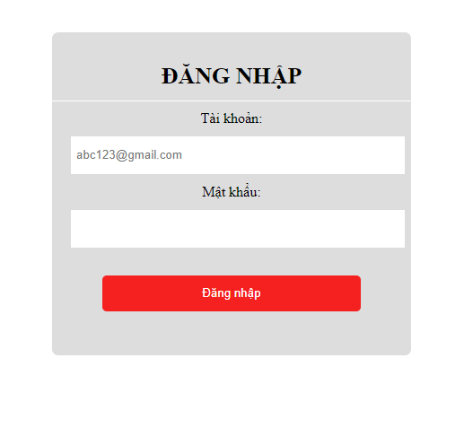
Chức năng đăng nhập

Slide 15
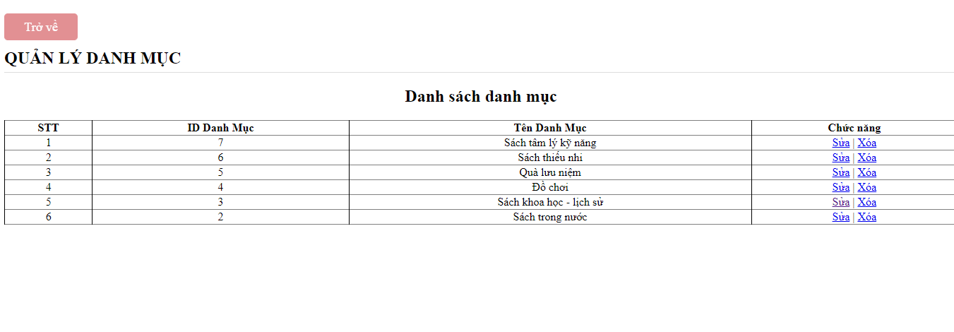
Chức năng danh sách / xóa

Slide 16

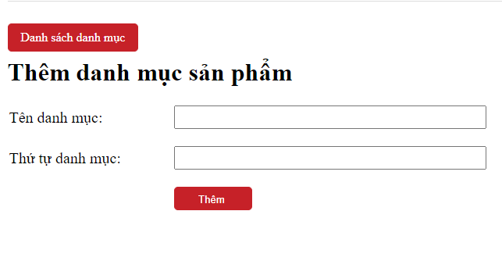

Chức năng thêm

Slide 17

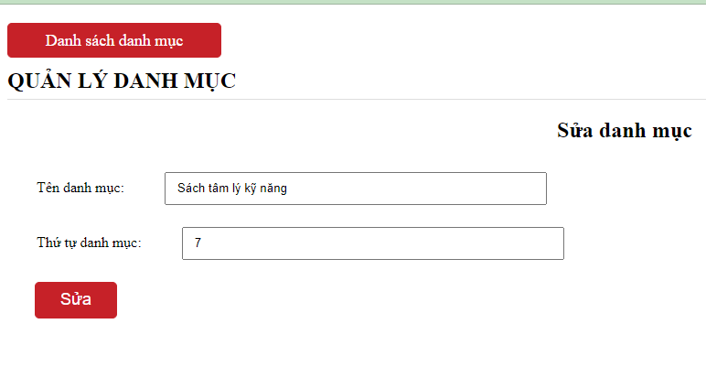
Chức năng sửa

Slide 18
Lời cảm ơn
Đầu tiên em xin gửi lời cảm ơn tới các thầy, cô khoa Công Nghệ Thông Tin trường Đại học Nguyễn Trãi đã chỉ dạy, hướng dẫn và tạo điều kiện cho em trong suốt quá trình học tập. Đặc biệt em xin gửi lời cảm ơn đến thầy Trịnh Văn Chung đã tận tình giúp đỡ và chỉ bảo để em có thể hoàn thiện đồ án này.
Tuy nhiên thời gian có hạn và còn một số nguyên nhân khác, mặc dù em đã cố gắng hết sức nhưng dự án này vẫn còn nhiều thiếu sót và hạn chế.
Em rất mong thầy, cô thông cảm và góp ý cho dự án của em.
Em cảm ơn thầy, cô!

Slide 19



Thank you!
See you next time

